Slide 1
栈和队列

Slide 2
本章主要内容
栈的概念、存储结构及其基本操作
栈的应用
栈与递归
队列的概念、存储结构及其基本操作
队列的应用

Slide 3
3.1.1 栈的定义及基本运算
栈(Stack)的定义
  栈是仅限定在表尾进行插入和删除操作的线性表。
  术语
    栈顶(top)－－栈的表尾
    栈底(bottom) －－栈的表头
    空栈－－没有元素的栈
    入栈(push) －－向栈顶压入元素
    出栈(pop) －－从栈顶弹出元素
入栈
出栈
a_{n}
a_{n-1}
...
a₂
a₁
栈顶
  栈的特点
  栈的修改是按后进先出的原则进行的。因此，栈称为后进先出表（LIFO）。
栈底

Slide 4
栈的操作入栈演示
c
b
a
SP

Slide 5
栈的操作出栈演示
SP
c
b
a

Slide 6
栈的基本操作
  1、栈初始化：Init_Stack(S)
    初始条件：栈S不存在
    操作结果：构造了一个空栈。
  2、销毁栈：Destroy_Stack(S)
    初始条件：栈S已存在
    操作结果：销毁一个已存在的栈。
  3、判栈空：Empty_Stack(S)
    操作结果：若S为空栈返回为1，否则返回为0。

Slide 7
栈的基本操作
  4、入栈： Push_Stack(S，x)
    初始条件：栈S已存在
    操作结果：在栈s的顶部插入一个新元素x， x成为新的栈顶元素。栈发生变化
  5、出栈：Pop_Stack(S)
    初始条件：栈S存在且非空
    操作结果：栈S的顶部元素从栈中删除，栈中少了一个元素。栈发生变化
  6、取栈顶元素：GetTop_Stack(S)
    初始条件：栈S存在且非空
    操作结果：栈顶元素作为结果返回，栈不变化

Slide 8
练习：
例1：
设入栈序列为1 2 3 4 5
设用P表示Push，用Q表示Pop
问题：操作序列PPQPQQPPQQ的出栈序列是？
1
2
3
4
5
出栈
入栈
操作:PPQPQQPPQQ
操作:PPQPQQPPQQ
操作:PPQPQQPPQQ
操作:PPQPQQPPQQ
操作:PPQPQQPPQQ
操作:PPQPQQPPQQ
操作:PPQPQQPPQQ
操作:PPQPQQPPQQ
操作:PPQPQQPPQQ
操作:PPQPQQPPQQ
操作:PPQPQQPPQQ

Slide 9
例2：
设入栈序列为1 2 3 4 5
设用P表示Push，用Ｑ表示Pop
问题：得到出栈序列3 5 4 2 1的操作序列是？
1
2
3
4
5
出栈
入栈
操作:
操作:PPP
操作:PPPQ
操作:PPPQPP
操作:PPPQPPQQQQ

Slide 10
例3：
设入栈序列为1 2 3 4 5
设用P表示Push，用Ｑ表示Pop
问题：得到出栈序列4 3 1 2 5的操作序列是？
1
2
3
4
5
出栈
入栈
操作：
操作：PPPP
操作：PPPPQQ

Slide 11
例4：
对于一个栈，给出输入项A、B、C，如果输入项序列
由ABC组成，试给出所有可能的输出序列。
栈状态 产生式
A进 A出 B进 B出 C进 C出 ABC
A进 A出 B进 C进 C出 B出 ACB
A进 B进 B出 A出 C进 C出 BAC
A进 B进 B出 C进 C出 A出 BCA
A进 B进 C进 C出 B出 A出 CBA
不可能产生输出序列CAB

Slide 12
例5：如果一个栈的输入序列为123456，能否得到435612和135426的出栈序列？
答：
435612中到了12顺序不能实现；
135426可以实现。
结论：第三章习题 四、4题
若借助栈由输入序列1,2, …,n得到输出序列为p₁p₂…p_{n}（它是输入序列的一个排列），则在输出序列中不可能出现这样的情形：存在着i<j<k,使得p_{j}<p_{k}<p_{i}

Slide 13
3.1.2栈的顺序存储
顺序栈－－栈的顺序存储结构
6F28 | a_{n}
6F26 | a_{n-1}
... | ...
6F02 | a₂
6F00 | a₁
a_{n}
a_{n-1}
...
a₂
a₁
top
a₁
栈顶
a₂
…
a_{n-1}
a_{n}
base
栈底
线性表
栈
栈的顺序存储映象

Slide 14
  栈的顺序存储结构是用一组连续的存储单元依次存放栈中的每个数据元素，并用起始端作为栈底。
  类型定义如下所示：
  #define MAXSIZE 100
typedef struct {
DataType data[MAXSIZE];
int top;
}SeqStack, *PSeqStack;
定义一个指向顺序栈的指针：
PSeqStack S;
S=( PSeqStack)malloc(sizeof(SeqStack));

Slide 15
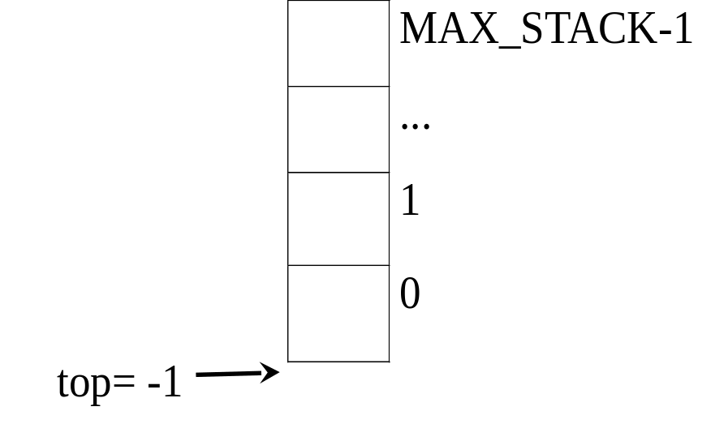
顺序存储的栈的基本操作算法
1、初始化栈
PSeqStack Init_SeqStack(void)
{ /*创建一顺序栈，入口参数无，返回一个指向顺
序栈的指针，为零表示分配空间失败*/
PSeqStack S;
S=( PSeqStack)malloc(sizeof(SeqStack));
if (S)
S->top= -1;
return S;
}
初始化后内存的存储映象

Slide 16
顺序存储的栈的基本操作算法
2、销毁栈
  顺序栈的销毁操作是初始化操作的逆运算。由于要修改栈的指针变量，所以要将指针地址传给该函数。
void Destroy_ SeqStack (PSeqStack * SeqStackPoint)
{/*销毁顺序栈，参数：要销毁的顺序栈指针地址*/
if (*SeqStackPoint) free (*SeqStackPoint) ;
* SeqStackPoint =NULL;
return ;
}

Slide 17
顺序存储的栈的基本操作算法
3、判栈空
  判断栈中是否有元素，只需判断top是否等于-1
int Empty_SeqStack(PSeqStack S)
{/*判断栈是否为空，入口参数：顺序栈，返回值：1表示为空，0表示非空*/
if (S->top= = -1)
return 1;
else
return 0;
}

Slide 18
顺序存储的栈的基本操作算法
4、入栈
  入栈操作是在栈的顶部进行插入一个元素。首先判断栈是否已满，若满退出，否则，由于栈的top指向栈顶，只要将入栈元素赋到top+1的位置同时top++即可
int Push_SeqStack (PSeqStack S, DataType x)
{ /*入口参数：顺序栈，返回值：1表示入栈成功，0 表示失败。*/
if (S->top= =MAXSIZE-1) return 0; /*栈满不能入栈*/
else {
S->top++; S->data[S->top]=x;
return 1;
}
}

Slide 19
顺序存储的栈的基本操作算法
5、出栈 出栈操作是在栈的顶部进行删除操作，首先判断栈是否为空，若空退出，否则，由于栈的top指向
栈顶，只要修改top为top -1即可。
int Pop_SeqStack(PSeqStack S , DataType *x)
{ /*入口参数：顺序栈，返回值：1表示出栈成功，0表示失败。*/
if (Empty_SeqStack ( S ) )
return 0; /*栈空不能出栈 */
else {
*x= S->data[S->top]; S->top--;
return 1;
}
}

Slide 20
顺序存储的栈的基本操作算法
6、取栈顶元素
  取栈顶元素操作是取出栈顶指针top所指的元素值。先判断栈是否为空，若空退出，否则返回top 所指单元的值
int GetTop_SeqStack(PSeqStack S, DataType *x)
{/*取出栈顶元素， 入口参数：顺序栈，被取出的元素指针，这里用
指针带出栈顶值返回值：1表示成功，0表示失败。*/
if ( Empty_SeqStack ( S ) ) return 0; /*栈空*/
else {
*x= S->data[S->top]; /*栈顶元素存入*x中*/
return (1);
}
}

Slide 21
3.1.3 栈的链式存储及运算实现
链栈－－栈的链式存储
a_{n}
a_{n-1}
...
a₂
a₁
栈顶
top
a_{n}
a_{n-1}
…
a₂
a₁
^
栈的链式存储
栈底
思考
  ① 链栈是否需要另外设置头指针？
  ② 建立链栈适合用哪种插入法？
  ③ 链栈的基本操作的实现。
栈

Slide 22
栈的链式存储结构C定义
定义栈的节点元素：
typedef struct node {
DataType data;
struct node *next;
}StackNode, *PStackNode;
定义栈：
typedef struct {
PStackNode top;
}LinkStack, *PLinkStack;
PLinkStack S;
S=( PLinkStack)malloc(sizeof(LinkStack));
带空栈
S
top
^
S
top
a_{n}
a_{n-1}
…
a₂
a₁
^

Slide 23
链栈各项基本操作的算法
1、初始化空栈
PLinkStack Init_LinkStack（void）
{ /*初始化链栈，入口参数：空，返回值：
链栈指针，null表示初始化失败*/
PLinkStack S;
S=(PLinkStack)malloc(sizeof(LinkStack));
if (S) S->top=null;
return (S);
}

Slide 24
链栈各项基本操作的算法
2、销毁栈
void Destroy_LinkStack (PLinkStack *LS)
{ /*销毁链栈，入口参数：为要销毁的链栈指针地址，无返回值*/
PStackNode p,q ；
if (*LS) {
p=*LS->top;
while(p) {
q=p; p=p->next; free(q);
}
free (*LS) ;
}
* LS=null;
}

Slide 25
链栈各项基本操作的算法
3、判栈空
int Empty_LinkStack（PLinkStack S ）
{/*判断链栈是否为空，入口参数：链栈指针，返回值：
1表示栈空，0表示栈非空*/
return (S->top==null) ;
}

Slide 26
链栈各项基本操作的算法
4、入栈
int LinkStack Push_LinkStack（PLinkStack S, DataType x）
{
PStackNode p ;
p=(PStackNode) malloc(sizeof（StackNode）);
if (!p) {
printf(“内存溢出”); return (0);
}
p->data=x; p->next=S->top;
S->top=p; return (1);
}

Slide 27
链栈各项基本操作的算法
5、出栈
int Pop_LinkStack (PLinkStack S, DataType *x)
{
PStackNode p;
if (Empty_LinkStack (S)) {
printf(“栈空，不能出栈”);
return (0);
}
*x =S-> top->data; p =S-> top;
S->top = S->top->next;
free (p); return (1);
}

Slide 28
链栈各项基本操作的算法
6、取栈顶元素
int GetTop_LinkStack (PLinkStack S, DataType *x)
{/*返回值：1表示出栈成功，0表示失败*/
if (Empty_LinkStack (S)) {
printf(“栈空”); return (0);
}
*x =S-> top->data;
return (1);
}

Slide 29
3.2 栈的应用
根据栈的FILO特性，用作某些处理问题的工具。
一、数制转换
  例： 43₁₀ = 101011₂
被除数 | 除数 | 商 | 余数
43 | 2 | 21 | 1
21 | 2 | 10 | 1
10 | 2 | 5 | 0
5 | 2 | 2 | 1
2 | 2 | 1 | 0
1 | 2 | 0 | 1
输出
0

Slide 30
  将十进制数N转换为r进制的数，其转换方法利用辗转相除法
  算法思想如下：
    （1）初始化栈，初始化N为要转换的数，r为进制数
    （2）判断N的值，为0转（4），否则N % r 压入栈s中
    （3）用N / r 代替 N转（2）
    （4）出栈，出栈序列即为结果

Slide 31
例如 (1348)₁₀=(2504)₈，
其运算过程如下：
n n div 8 n mod 8
1348 168 4
168 21 0
21 2 5
2 0 2
0
输出顺序
计算顺序

Slide 32
void conversion () {
InitStack(S); // 构造空栈
scanf ("%d",&n); //输入一个十进制数
while (n) {
Push(S, n % 8); // "余数"入栈
n = n/8; // 非零“商”继续运算
}
while (!StackEmpty(S)) {
Pop(S,&e);
//和"求余"所得相逆的顺序输出八进制的各位数
printf ( "%d", e );
}
} // conversion

Slide 33
二、括号匹配
  设一个表达式中可以包含三种括号：“(”和“)”、“[”和“]”、“{”和“}”，并且这三种括号可以按照任意的次序嵌套使用，考查表达式中的括号是否匹配。例如：
  ...[...{...[...}...]...]...[...]...(...)...)...
  例：
    a=b+(c-d)*(e-f));
    while (m<(a[8]+t) {m=m+1; t=t-1;}
  实现方法－－利用栈进行表达式中的括号匹配
  自左至右扫描表达式，若遇左括号，则将左括号入栈，若遇右括号，则将其与栈顶的左括号进行匹配，若配对，则栈顶的左括号出栈，否则出现括号不匹配错误。
  思考：匹配的充要条件？

Slide 34
三、表达式求值
表达式求值是程序设计语言编译的一个最基本的问题。它的实现是栈应用的又一典型例子。 仅以算术表达式为例
1、算术表达式的组成：
将表达式视为由操作数、运算符、界限符（称为单词）组成。
操作数：常数、变量或符号常量。
算符：运算符、界限符

Slide 35
2、算术表达式的形式：
中缀(infix)表达式——表达式的运算符在操作数的中间。 <操作数> <操作符> <操作数>
例：A*B 例：5+9*7
后缀(postfix)算术表达式(逆波兰式)——将运算符置两个操作数后面的算术表达式。 <操作数> <操作数> <操作符>
例：AB* 例：5 9 7*+
前缀(prefix)表达式(波兰式)又称波兰式，与后缀表达式相反。把运算符放在两个运算数的前面，
<操作符> <操作数> <操作数>
例：*AB 例：+5*9 7

Slide 36
练习：
1、表达式a*(b+c)-d的后缀表达式是( )。
A．abcd*+- B. abc+*d- C. abc*+d- D. -+*abcd
B

Slide 37
3、后缀表达式求值步骤：
  1）读入表达式一个字符
  2）若是操作数，压入栈
  若是运算符，从栈中弹出2个数，将运算结果再压入栈
  3）若表达式输入完毕，栈顶即表达式值；
  4）若表达式未输入完，转1
例 计算 4+3*5
后缀表达式：435*+
5
top
3
top
3
15
top
4
top
4
7
4
19
top
top

Slide 38
例：后缀表达式求值实例：
    中缀表达式：A=B*C + D*(E-F)
    转化为后缀表达式ABC*DEF-*+=
ABC*—做 B*C=T₁
AT₁DEF- –—做E-F=T₂
AT₁DT₂*—做D*T₂=T₃
AT₁T₃+—做T₁+T₃=T₄
AT₄=—做A=T₄

Slide 39
typedef char elemtype ;
double calcul_exp(char *A) /*本函数返回由后缀表达式A表示的表达式运算结果*/
{ Seq_Starck s ;
ch=*A++ ; Init_SeqStack(s) ;
while ( ch != ’#’ )
{ if (ch!=运算符) Push_SeqStack (s , ch) ;
else { Pop_SeqStack (s , &a) ;
Pop_SeqStack (s , &b) ; /*取出两个运算量*/
switch (ch).
{ case ch= =’+’： c=b+a ; break ;
case ch= =’-’： c=b-a ; break ;
case ch= =’*’： c=b*a ; break ;
case ch= =’/ ’： c=b/a ; break ;
case ch= =’%’： c=b%a ; break ; }
Push_SeqStack (s, c) ; }
ch=*A++ ;
}
Pop _SeqStack ( s , result ) ;
return result ;
}

Slide 40
4、中缀算表达式转换为后缀表达式
例如：3*（7 – 2 ）
（1）算术四则运算的规则：
a. 从左算到右
b. 先乘除，后加减
c. 先括号内，后括号外
由此，此表达式的计算顺序为：
3*（7 – 2 ）= 3 * 5 = 15

Slide 41
（2）根据上述三条运算规则，在运算的每一步中，对任意相继出现的算符θ1和θ2 ，都要比较优先权关系。
<操作数> θ1 <操作数> θ2 <操作数>
一般任意两个相继出现的两个算符θ1和θ2之间的优先关系至多有下面三种之一：
θ1 < θ2 θ2的优先权高于θ1
θ1 = θ2 二者优先权相等
θ1 > θ2 θ2的优先权低于θ1
算符优先法所依据的算符间的优先关系
见教材P67图3.8

Slide 42
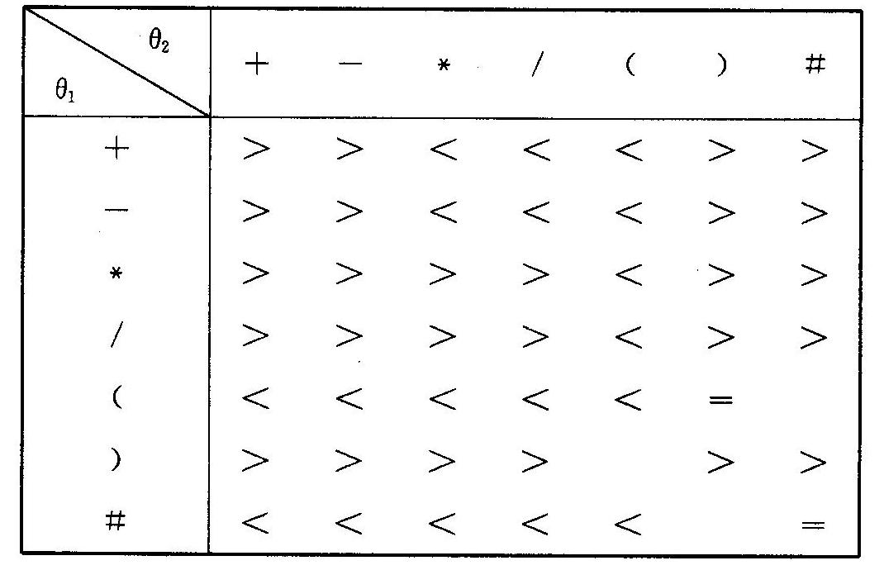
  θ1<θ2，表明不能进行θ1 的运算，θ2 入栈，读 下一字符。
  θ1>θ2，表明可以进行θ1 的运算，θ1退栈，运算,结果入栈
  θ1=θ2，脱括号，读下一字符或表达式结束。
  定义二维静态数组表示优先关系static char R[7][7]

Slide 43
一般作为相同运算符，先出现的比后出现的优先级高；
先出现的运算符优先级低于“(”，高于“)”；
后出现的运算符优先级高于“(”，低于“)”；优先权相等的仅有“(”和“)”、“#”。
#：作为表达式结束符，通常在表达式之前加一“#”使之成对，当出现“#”=“#”时，表明表达式求值结束，“#”的优先级最低。

Slide 44
（3）算法思想：
设定两栈：操作符栈 OPTR
栈初始化：操作符栈 OPTR 的栈底元素为表达式起始符 ‘#’；
依次读入字符：是操作数则输出；是操作符则要判断：
if 操作符 < 栈顶元素，则退栈、输出栈顶元素；
操作符 = 栈顶元素且不为‘#’，脱括号（弹出左括号）；
操作符 > 栈顶元素，压入OPTR栈。

Slide 45
（3）中缀表达式变后缀表达式
表达式中操作数次序不变，运算符次序发生变化，运算符放在操作数的后面。同时去掉了圆括号 。
例：3+（7*8-9）
    定义一维数组static char CH[7] 存贮操作符
0 | 1 | 2 | 3 | 4 | 5 | 6
＋ | － | * | / | （ | ） | #

Slide 46
存储结构
    W（I）存放表达式的第I个字符。
    利用一个栈S（）。P为栈指针。

Slide 47
算法设计
Step1：输入是变量则输出它；
Step2：是左括号“（”，无条件地压入堆栈；
Step3：输入运算符优先数是2，3，4，5时，如果栈空，则进栈。如果栈不空，则将它与栈顶元进行比较。倘若优先数大于顶元，则进栈；小于顶元，则顶元退栈并输出之。然后再继续比较，直到大于顶元或栈空时它进栈；
Step4：若是右括号“）”，同时栈顶元又为左括号“（”，则退栈，并抹去“）”。否则按Step3处理；
Step5：输入完而栈非空，则将栈内内容逐一退栈，并输出之。

Slide 48
模拟算法执行过程
a*(b*(c+d/e)-f)#
abcde/+**f-#
见动画”中缀变后缀.swf”
后缀

Slide 49

四、迷宫求解
迷宫问题
  寻找一条从入口
  到出口的通路。
前进方向：
上(北)、下(南)、左(西)、右(东)
入口
x,y-1
1
2
3
4
5
6
7
8
北
1
西
x,y
东
x+1,y
2
x-1,y
3
南
4
x,y+1
5
x
y
6
7
0
0
1
8
1
1
0
2
0
-1
出口
3
-1
0

Slide 50
迷宫的数据结构
1、迷宫的定义如下：
      #define m 6 /* 迷宫的实际行 */
      #define n 8 /* 迷宫的实际列 */
      int maze [m+2][n+2] ;
2、栈中元素是一个由行、列、方向组成的三元组，栈中元素的设计如下：
typedef struct
{int x , y , d ;/* 行列坐标及方向*/
}elemtype ;
栈的定义仍然为：
SeqStack s ;
3、移动方向的定义如下 ：
typedef struct
{ int x，y
} item ;
item move[8] ;

Slide 51
迷宫求解算法思想如下：
1．栈初始化;
2．将入口点坐标及到达该点的方向（设为－１）入栈
3．while (栈不空)
      { 栈顶元素＝＞（x , y , d）
      出栈 ;
      求出下一个要试探的方向d++ ;
    while （还有剩余试探方向时）
    {
    I f （d方向可走）
      则 { （x , y , d）入栈 ;
    求新点坐标 (i, j ) ;
      将新点（i , j）切换为当前点（x , y） ;
      if ( (x ,ｙ)= =(ｍ,n) ) 结束 ;
    else 重置 d=0 ;
    }
else d++ ;
}
}
找不到通路,结束!

Slide 52
int path(int maze[m][n], item move[8])
{ SeqStack s ; datetype temp ; int x, y, d, i, j ;
temp.x=1; temp.y=1; temp.d=-1;
Push_SeqStack (s，temp);
while (! Empty_SeqStack (s ) )
{ Pop_SeqStack (s,＆temp) ;
x=temp.x ; y=temp.y ; d=temp.d+1 ;
while (d<8)
{ i=x+move[d].x ; j=y+move[d].y ;
if ( maze[i][j]= =0 )
{ temp={x, y, d} ;
Push_SeqStack ( s, temp ) ;
x=i ; y=j ; maze[x][y]= -1 ;
if (x==m&&y= =n) return 1 ; /*迷宫有路*/
else d=0 ;
}
else d++ ;
} /*while (d<8)*/
} /*while */
return 0 ;/*迷宫无路*/
}

Slide 53
3.3 栈与递归
递归定义
  递归是程序设计中最常用的设计方法之一
  递归的定义：若一个对象部分地包括它自己，或用它自己给自己定义，则称这个对象是递归的
  递归分为直接递归和间接递归
  递归的程序思路清晰，编程简化

Slide 54
递归的例子
求n的阶乘：-----数值计算
int fact(int n)
{ if (n==1) return 1;
else return (n*fact(n-1));
}
汉诺塔问题：-------非数值求解
void Hanio(int n ,char a,char b,char c)
{ if (n==1) move(n, a, c);
else {
Hanio(n-1,a,c,b);
move(n, a, c);
Hanio(n-1, b,a,c);
}

Slide 55
非数值计算的递归
对数值计算而言：有递推公式的可直接写成递归算法如：求x^{n}、费波那契数列、阿克曼函数等
对非数值问题而言：如果问题是递归定义的可用递归算法，如广义表、树等，但具有递归定义的问题毕竟有限，对于一般问题求解，如果具有下列三个性质，就能采用递归算法。
1）大问题能分解成若干个子问题；
2）子问题或者是一个定值（直接解）或者是与
大问题具有同样性质的问题；
3）子问题经过不断分解在最小尺度上有直接
解，即分解过程最终能结束也就是递归有结
束条件。

Slide 56
递归过程的调用和返回
递归函数的递归过程：在递归进层（i→i +1层）时系统需要做三件事：
  ⑴ 保留本层参数与返回地址（将所有的实在参数、返回地址等信息传递给被调用函数保存）；
  ⑵ 给下层参数赋值（为被调用函数的局部变量分配存储区）
  ⑶ 将程序转移到被调函数的入口。
从被调用函数返回调用函数之前，递归退层（i←i +1层）系统也应完成三件工作：
  ⑴ 保存被调函数的计算结果；
  ⑵ 恢复上层参数（释放被调函数的数据区）；
  ⑶ 依照被调函数保存的返回地址，将控制转移回调用函数。

Slide 57
  栈的应用:
  过程的嵌套调用
子过程1
子过程2
子过程3
s
t
主程序
r
r
s
r
r
s
t
s
r
r

Slide 58
    递归过程及其实现
      递归：函数直接或间接的调用自身叫~
      实现：建立递归工作栈
例 递归的执行情况分析
static int Fact (int n)
{
if (n == 0)
return 1;
return n * Factorail(n - 1);
}

Slide 59
递归调用执行情况如下：
w
w
w
1
0
2
fact(0);
w
(4)返回：1
返回
主程序
(4)1*fact(0)
fact(1);
3
(3) 2*fact(1)
(3) 返回：1*2
fact(2);
w=3;
(2) 3*fact(2)
(2) 返回：3*2
fact(3)
(1)返回6
(1)
结束
top
top
top
top
（4）w=0
0,1
top
2,fact(1)
top
（3）w=1
（3）w=1
1,fact(0)
top
top
2,fact(1)
2,fact(1)
（2）w=2
（2）w=2
（2）w=2
2,fact(1)
（1）w=3
3,fact(2)
3,fact(2)
3,fact(2)
（1）w=3
（1）w=3
（1）w=3
3,fact(2)

Slide 60
字符串倒置算法
void ConverseStrt( char *Str，int start ，int end)
{/* 将字符串倒置，Str为字符串，strat和end为字符数
组的首尾下标*/
if (end-start<1)
return; /*Str的串长<=1*/
else {
Str[start]<-> Str[end] /*交换字符*/
ConverseStrt (Str , start+1 , end-1);
}/*Str的串长>1，字符串的首尾元素调换，再将去掉
首尾元素的字符串调换*/
}

Slide 61

3.4 队列
队列(Queue)

Slide 62
3.4.1 队列的定义及基本运算
队列(Queue)的定义
  队列是仅限定在表尾进行插入和表头进行删除操作的线性表。
  术语
    队头(front)－－队列的表头，即只允许删除的一端。
    队尾(rear) －－队列的表尾，即只允许插入的一端。
    入队(EnQueue) －－向队尾插入元素。
    出队(DeQueue) －－从队头删除元素。
a₁ a₂ … a_{i} … a_{n}
出队
入队
队头front
队尾rear
  队列的特点
  队列的修改是按先进先出的原则进行的。因此，队列称为先进先出表（FIFO）。

Slide 63
队列的基本运算
  Init_Queue(): 初始化队列Q
  Destroy_Queue (Q):销毁队列Q
  Empty_Queue(Q): 判断队列是否为空
  In_Queue(Q,x): 将元素x入队
  Out_Queue(Q):删除队首元素
  Front_Queue(Q,x):读队头元素,返回其值,队不变

Slide 64

3.4.2 队列的顺序存储结构及实现
如下图所示，顺序存储的队列在内存的中的映像：
#define MAXSIZE 100 /*队列的最大容量*/
typedef struct {
DataType data[MAXSIZE]; /*队列的存储空间*/
int front, rear; /*队头队尾指针*/
}SeqQueue,*PSeqQueue;
定义一个指向队列的指针：
SeqQueue *Q;
Q=(PSeqQueue)malloc(sizeof(SeqQueue));

Slide 65
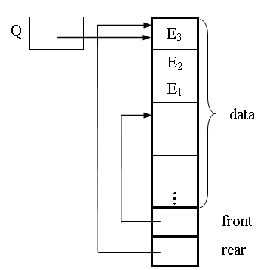
队列的假溢出
一般不采用
入队、出队有两种方式：
  入队时，Q->rear加1，Q->rear==MAZXSIZE时队满 ；出队时，所有的队列元素向前移一位，Q->rear减1，Q->front始终指向0位置不变
  入队时， Q->rear加1，Q->rear==MAZXSIZE时队满 ；出队时Q->front加1
？问会出现什么问题

Slide 66
循环队列的问题
当Q.rear==Q.front时，如何区分队列空和队列满
此时，Q.rear-Q.front也不再表示队列的长度
e₈
e₉
e₇
7
0
7
0
e₁₀
6
1
6
1
e₆
5
2
e₁₁
5
2
4
3
4
3
e₅
e₄
Q->rear
Q->rear
Q->front
Q->front

Slide 67
两种解决方法
方法1:
设置一个队列长度计数器Q.length
初始值为0（队列空）
当一个元素入队列时， Q.length加1
当一个元素出队列时， Q.length减1
方法2:
令队列空间中的一个单元闲置，使得在任何时刻，保持Q.rear和Q.front之间至少间隔一个空闲单元

Slide 68
队列空： Q.rear==Q.front
Q->front
Q->rear
Q->front
Q->rear
7
0
7
0
6
1
6
1
5
2
5
2
4
3
4
3
MAXSIZE=8

Slide 69
进队：
Q->rear=(Q->rear+1) mod MAXSIZE
Q->data[Q->rear]=e1
Q->front
Q->rear
Q->rear
7
0
e₁
6
1
5
2
4
3
e₁进队

Slide 70
进队：
Q->rear=(Q->rear+1) mod MAXSIZE
Q->data[Q->rear]=e1
Q->front
Q->rear
7
0
e₁
6
1
Q->rear
5
2
e₂
4
3
e₄
e₃
Q->rear
Q->rear
e₄进队
e₁进队
e₂进队
e₃进队

Slide 71
出队：
Q->front=(Q->front+1) mod MAXSIZE
Q->data[Q->front]=e1
Q->front
Q->front
7
0
e₁
6
1
Q->front
5
2
e₂
4
3
e₄
e₃
Q->rear
e₂出队
e₁出队

Slide 72
进队：
Q->rear=(Q->rear+1) mod MAXSIZE
Q->data[Q->rear]=e1
Q->rear
Q->rear
e₇
e₈
MAXSIZE=8
Q->rear
e₆
7
0
6
1
e₅
5
2
4
3
Q->front
Q->rear
e₄
e₃
Q->rear
e₆进队
e₇进队
e₅进队
e₈进队

Slide 73
队满：
(Q->rear+1) mod MAXSIZE==Q->front
Q->rear
e₇
e₈
Q->rear
e₆
7
0
e₉
6
1
Q->rear
e₅
5
2
4
3
Q->front
e₄
e₃
队满,已经不能再进队!
e₁₀进队
e₉进队

Slide 74
循环队列的长度
Length=(rear-front+MAXSIZE)%MAXSIZE
0 1 2 3 4 5 6 7
C
D
E
F
G
MAXSIZE=8
front
rear
Length=rear-front
0 1 2 3 4 5 6 7
8 9 10
I
K
F
G
H
I
J
K
I
J
K
J
rear
rear+8
rear
front
Length=rear-front+MAXSIZE

Slide 75
设置闲置单元
令队列空间中的一个单元闲置，使得在任何时刻，保持Q.rear和Q.front之间至少间隔一个空闲单元
队列空：
Q.rear==Q.front
队列满(full)：
(Q.rear+1)%MAXSIZE == Q.front
入队：
Q->rear=(Q->rear+1) % MAXSIZE
Q->data[Q->rear]=x;
出队：
Q->front=(Q->front+1) % MAXSIZE
x=Q->data[Q->front];
队列长度：
(Q->rear – Q->front+ MAXSIZE)% MAXSIZE
e₇
e₈
e₆
7
0
e₉
6
1
e₅
5
2
e₁₀
4
3
e₄
Q->rear
Q->front
MAXSIZE=8

Slide 76
队列基本操作算法
1、队列初始化
PSeqQueue Init_SeqQueue( )
{ /*返回值：新顺序队列指针，null表示失败*/
PSeqQueue Q;
Q=( PSeqQueue )malloc(sizeof(SeqQueue));
if (Q) {
Q->front=0;
Q->rear=0;
}
return Q;
}

Slide 77
队列基本操作算法
注意主程序的调用方式
2、销毁队列
void Destroy_SeqQueue(PSeqQueue *Q)
{
if (*Q)
free(*Q);
*Q=null;
}
main()
{ PSeqQueue Q;
Q=Init_ SeqQueue ();
……
Destroy_ SeqQueue (&Q);
}

Slide 78
队列基本操作算法
3、判断队空
int Empty_SeqQueue(PSeqQueue Q)
/*返回值：1表示为空，0表示非空*/
{ if (Q && Q->front==Q->rear)
return (1);
else
return (0);
}

Slide 79
队列基本操作算法
4、入队
int In_SeqQueue ( PSeqQueue Q , DataType x)
{ /*返回值：1表示成功，－1表示队满溢出*/
if ((Q->rear+1)%MAXSIZE==Q->front)
{ printf(＂队满＂);
return –1; /*队满不能入队*/
}
else
{ Q->rear=(Q->rear+1) % MAXSIZE;
Q->data[Q->rear]=x;
return 1; /*入队完成*/
}
}

Slide 80
队列基本操作算法
5、出队
int Out_SeqQueue (PSeqQueue Q，DataType *x)
{ //返回值：1表示成功，－1表示队空,出队的元素保存到*x
if (Empty_SeqQueue(Q)) {
printf(＂队空＂)；
return –1; /*队空不能出队*/
}
else
{ Q->front=(Q->front+1) % MAXSIZE;
*x=Q->data[Q->front];
return 1; /*出队完成*/
}
}

Slide 81
队列基本操作算法
6、读队头元素
int Front_SeqQueue(PSeqQueue Q ,DataType *x)
{ /*返回值：1表示成功，－1表示队空*/
if (Q->front==Q->rear)
{ printf(＂队空＂)；
return –1; /*队空不能得到队头元素*/
}
else
{ *x=Q->data[(Q->front+1)]% MAXSIZE];
return 1; /*取队头元素操作完成*/
}
}

Slide 82
3.4.3 队列的链式存储结构和实现
链队列－－队列的链式存储结构
a₁ a₂ … a_{i} … a_{n}
出队
入队
Q
队头front
队尾rear
front
a₁
a₂
…
a_{i}
…
a_{n}
^
rear
队列的链式存储

Slide 83
3.2.2 队列的存储结构和实现
  链队列的C语言实现
  //-----单链队列的存储结构-----
    typedef struct Node{ //链表结点类型
    DataType data;
    struct QNode *next;
    }QNode,*PQNode;
    typedef struct { //队列类型
    PQNode front; //队头指针
    PQNode rear; //队尾指针
    }LinkQueue,*PLinkQueue;
data
Q
front
rear

Slide 84
3.2.2 队列的存储结构和实现
  链队列基本操作的实现
  (1) 初始化
    PLinkQueue Init_Queue() {
    PLinkQueue Q;
    Q= (QueuePtr)malloc(sizeof(QNode));
    if(Q)
    { Q->front=NULL;
    Q->next = NULL;}
    return Q;
    }
Q
Q->front
^
Q->rear
^

Slide 85
3.2.2 队列的存储结构和实现
  链队列基本操作的实现
  (2) 入队
    int In_LinkQueue(PLinkQueue Q, DataType x){
    PQNode p;
    p = (PQNode)malloc(sizeof(Qnode));
    if (!p) return (0);
    p->data = x; p->next=NULL;
    if(Empty_Link Queue(Q) Q->rear=Q->front=p;
    else { Q->rear->next = p; Q->rear = p; } return (1);
    }

Slide 86
3.2.2 队列的存储结构和实现
  链队列基本操作的实现
  (3) 出队列
    int Out_Queue(PLinkQueue Q, DataType *x){
    PQNode p;
    if (Empty_LinkQueue(Q))
    { printf(“队空” );
    return ERROR;
    }
    *= Q->front -> data;
    p= Q -> front;
    Q->front = Q -> front->next;
    free(p);
    if (!Q->front )
    Q->rear = null;
    return OK;
    }

Slide 87
课堂练习：
1、若一个栈顺序存储在数组A[n]中，初始栈顶指针top为n+1，写出出栈与入栈语句。
2、若一个栈的入栈序列为a,b,c,d,e,f，出栈次序为bdcaef，画出栈的状态变化。
3、写出循环队列的数据结构，画出其初始状态、队列空、队列满的状态，并判断队空、队满和求队长的关键语句。

